Slide 1
GOSPODA GLEMBAJEVI
iz dramskog ciklusa o Glembajevima
trilogija, Gospoda Glembajevi, 1928.
U agoniji, 1928.
Leda, 1931.
Sonja Perić, prof.

Slide 2
GOSPODA GLEMBAJEVI

Slide 3
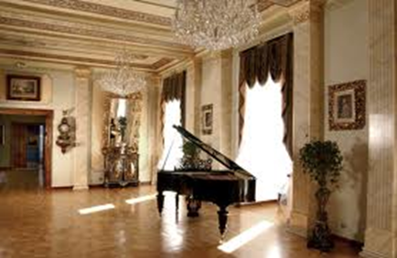
TEMATIKA
Podloga drame
barboczyevska legenda - svi Glembajevi su varalice i ubojice
njihovi su potomci opterećeni obiteljskim naslijeđem animalne i grabežljive naravi
uspon i pad: od međimurskih seljaka do vrha društvene ljestvice, postali zagrebačka gospoda zločinima, prijevarama, ženidbama
slom u glembajevskom salonu je i slom Austro-Ugarske Monarhije

Slide 4
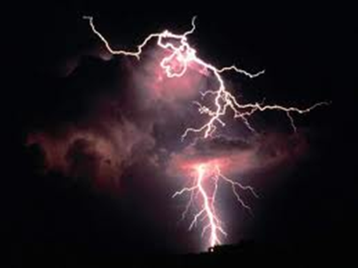
KOMPOZICIJA
1. čin – dramska radnja se odvija na psihološkoj razini - Leone se vraća nakon 11 godina, komentira obiteljske portrete, naglašava svoj negativan odnos prema svemu što je glembajevsko
na sociološkoj razini, Leone komentira slučaj Rupert-Canjeg
2. čin odnos oca Ignjata i sina Leona te sukob unutar Leona (glembajevsko-danijellovsko)
gradaciju dramskog sukoba prati zbivanje u prirodi (grmljavina, munje, vjetar i kiša)
3. čin financijski slom Glembajevih (varalice), razrješenje unutarnje Leonove drame
Leone spoznaje tragičnu istinu; svojom je naravi pravi Glembay iako se za života bori protiv toga; ubija barunicu Castelly

Slide 5
Gospoda Glembajevi
psihološka analitičko-realistička drama
analiza patricijskog sloja u Hrvatskoj, tzv. kreme društva
sudbina Glembajevih od marijaterezijanskog cehovskog vremena kada su bili cehovski biznismeni do nestajanja Glembajevih u agoniji
radnja se odvija na jednom mjestu: palača imućne bankarske obitelji Glembay u Zagrebu
u vremenu od nekoliko sati, između 1 sata i 5 sati ujutro, kasnog ljeta 1913.
sužavanjem prostora i vremena, pozornost je usmjerena na odnose među likovima, na njihovo psihološko proživljavanje

Slide 6
Stilska obilježja
klasična dramska struktura (pravilo trojnog jedinstva)
dramska napetost, rezultat sukoba među likovima i unutar lika
unutrašnja dramska kompozicija oblikovana je realistički, scenski psihološki realizam
dramska napetost raste od najave sukoba u 1. činu preko sukoba oca i sina u 2. činu do tragičnog raspleta u 3. činu
govorna karakterizacija likova (agramerski obojen njemački jezik)
naturalistička obilježja (biološka motivacija glavnih likova)
dijalozi po uzoru na naordijske škole devedesetih godina XIX.st.
vrsta: psihološka drama
tragedija s optimističkim predznakom
na kraju trećeg čina, Leone odlazi, čuje se cvrkut ptica i Beatričino prisustvo

Slide 7
LIKOVI
OBITELJ (otkrivanje tajni iz prošlosti)
Naci (Ignjat Jacques) Glembay – bankar, tajni savjetnik
barunica Castelly-Glembay – druga Ignjatova supruga
Leone Glembay – Ignjatov sin iz prvog braka
sestra Angelika – udovica starijega Glembayeva sina Ivana
ROĐACI (licemjernost i nemoral)
Titus Andronicus Fabrizy-Glembay – umirovljeni veliki župan
Puba Fabrizy-Glembay- Titusov sin, advokat i pravni savjetnik obitelji
OSTALI LIKOVI
Dr. Paul Altman – liječnik
Alojzije Silbelbrandt – svećenik i informator baruničinog sina i njen ispovjednik

Slide 8
LEONE
nagon tjelesno animalno
razum duhovno ljudsko
glembajevska narav
daniellijevska narav

Slide 9
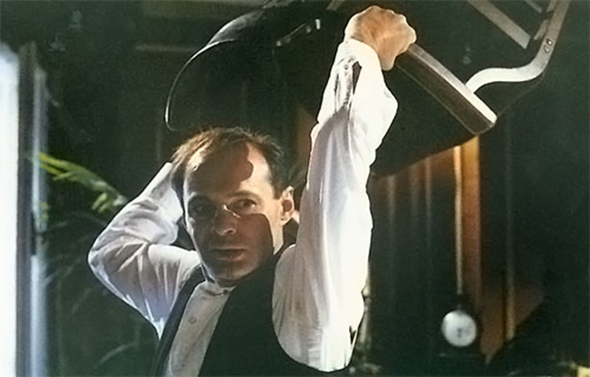
„Mutno je sve to u nama, draga moja, dobra Beatrice, nevjerojatno mutno...”
Leone Glembay - intelektualac, slikar, filozof
razdražljiv, opterećen kompleksima iz djetinjstva
ciničan, istinoljubiv, (hamletovski - sumnja u samoubojstvo majke)
skeptičan spram života
iskorijenjeni čovjek
u sukobu sa sredinom koja mu je oduvijek bila strana – otac, očeva druga žena barunica Castelly

Slide 10
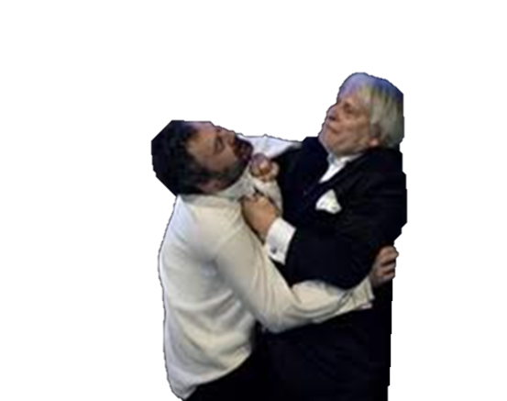
„Mutno je sve to u nama, draga moja, dobra Beatrice, nevjerojatno mutno...”
Problem odnosa u obitelji
otac (Ignjat) sin (Leonne)
bankar umjetnik
glembajevska venecijanska
krv
tjelesno duhovno
obračun Ignjata i Leonna
Ignjat umire od srčanog napada
Leone pred jutro ubija svoju maćehu, (i bivšu ljubavnicu), barunicu Castelly
Dublji i stariji sukob oca i sina

Slide 11
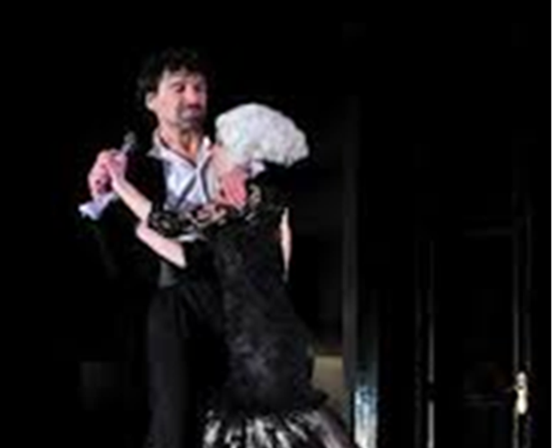
1. čin – Fabriczy govori Bárbóczy legendu: ''Glembajevi su ubojice i varalice i svi su Glembajevi prokleti.''
Dvojnosti u životu Glembajevih
privid (iluzija) i stvarnost (istina)
bogatstvo i lažljivci
ljepota i kradljivci
moć i ubojice
sreća
Rješenja svim glembajevskim krizama su
rasipništvo
ludilo
ubojstva
samoubojstva
Ignjat je varalica
Leone je ubojica
Oliver je razbojnik
barunica je bludnica

Slide 12
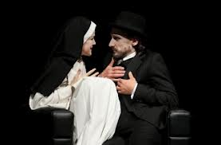
Leonova podvojenost između
časne sestre, dominikanke Angelike
barunice Castelly
DUHOVNO
mirnoća
ljepota
razum
moralnost
TJELESNO
nemir
tjelesna ljepota
putenost – nagonsko
nemoral
mutno podrijetlo (prostitucija)

Slide 13
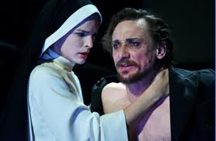
Borba protiv vlastitog biološkog naslijeđa – protiv glembajevske krvi
„Od prvog dana kada sam počeo misliti, ne radim drugo nego se borim protiv Glembaja u samom sebi.”
to će naslijeđe na kraju u Leonu pobijediti iako negira svoje glembajevsko podrijetlo
neće moći savladati svoj bijes i osjećaje i ubit će maćehu
čovjekovo naslijeđe je nedokučivo, nespoznatljivo i nepodložno kontroli razuma
dva su stabla ljudske spoznaje: čulnost i razum
čulnošću primamo stvari
razumom zamišljamo

Slide 14
Leonova slika oca
u trećem činu Leone crta očevu posmrtnu masku i svi prisutni Fabriczy, Altman, Puba smatraju skicu vrlo uspješnom
Leone je podere smatrajući da nije uspio pokazati očevu donju čeljust koja je za njega materijalizacija glembajevštine

Slide 15
DODATAK
Ciklus o Glembajevima

Slide 16
Ciklus o Glembajevima
sadrži 11 novelističkih djela i 3 dramska djela
slika materijalnog prosperiteta i socijalne agonije patricijskog građanskog staleža u Hrvatskoj
to su moćnici hrvatskog građanskog društva austro-ugarskog kapitala
loza Glembajevih koja se iz feudalnih društvenih nizina uzdigla do „blagostanja i moći”
prati njihov uspon od 18. st. od doba Marije Terezije, kada je prvi Glembaj bio kmet kod grofa Patakija i kada je njegov sin orobio i ubio u križevačkoj šumi štajerskog zlatara
to zlato postaje osnova njihovog materijalnog i društvenog uspona

Slide 17
Ciklus o Glembajevima
od tog trenutka pa sve do početka 20. st. u trajanju od 200 godina, Glembajevi će gomilati svoje bogatstvo, hladnokrvno pretvarati ljudsku krv u zlato i postajati ugledni bankari, državni savjetnici i austrijski generali
zločin je bio zakon i smisao tog napretka i to će postati bit „glembajevske krvi” – njihov osnovni nagon i urođeni motiv života
posljednji izdanci ove loze pokazuju vidne znakove degeneracije
vuku se po sanatorijima, međusobno se proždiru ili završavaju samoubojstvima
Glembajevi postaju ubojice i samoubojice
posljednji izdanci dovukli su se do kapitalističke Jugoslavije (član jugoslavenske radikalne zajednice - jedna žena profesionalna bludnica)

Slide 18
Gospoda Glembajevi - sažetak
drama u 3 čina, klasično jedinstvo mjesta, vremena i radnje
slojevitost dijaloga
opsežnost didaskalija - raspoloženje u kojem teče dijalog
tragičnost junaka
promatranje portreta: Leone, Angelika, Fabriczy
ključna riječ napetost (uberšpant)
nevjera barunice Castelly
vrijeme radnje: pred početak I. svj. rata, noć 1913. nakon proslave obljetnice tvrtke „Glembay Ltd” u kući bankara, industrijalaca Ignjata Glembaja
uoči svečanog jubileja njegove firme, uz zvuke valcera i sjetne evokacije minule prošlosti, opraštaju se gosti, generali, biskupi, dragonerski majori i pravnici koji su došli u glembajevsku kuću domaćinu čestitati svečani jubilej firme
sve se odvija u prividu solidnog blagostanja

Slide 19
među tim svijetom je stariji sin Leone kojem je nepodnošljiva ta atmosfera laži i nemorala
u jednom trenutku revolta on otvoreno napada kućnog svećenika Silberbranta, ispovjednika i ljubavnika druge očeve mu žene, barunice Castelly-Glembay
otac čuvši taj razgovor traži od sina satisfakciju
Leone u početku nije indiferentan, osjeća u sebi glembajevski teret i želi što prije otići iz zatrovane atmosfere
kako više utišava sebe, u njemu sve jače ključa glembajevska krv
kad ga otac surovo uvrijedi uspomenama na majku i sestru, u njemu prerasta rušilački bijes, te kazavši ocu istinu u lice o barunici Castelly, izaziva posredno očevu smrt od srčane kapi
ta iznenadna smrt otkriva da je čitavo glembajevsko bogatstvo počivalo na obmanama i lažima, falsifikatima u kojima nije bila pošteđena ni imovina barunice, Ignjatove druge žene
barunica, saznavši da je ostala bez imetka, grubo vrijeđa Leona, a on prigušivanom mržnjom škarama ubija barunicu

Slide 20
Ignjat, Leone
Ignjat Glembaj, ugledni bankar, 69 godina, državni savjetnik, utjecajan industrijalac
po spoljnim prividnim znakovima on je uzoran domaćin, a u biti to je zvjerski opasan kapitalistički moćnik i sladostrastnik
Leone, iako po majci vodi podrijetlo venecijansko-grčke obitelji, nije se mogao oslobodi glembajevske krvi
on živi u strahu od glembajevštine u sebi koja je za njega fatalna
europski obrazovan, s ukusom i smislom za umjetnost
otvorene savjesti, neposredan, iskren nosi u sebi ljudsko razumijevanje za socijalne nevolje onih koje je upropastio kapital njegova oca
ni Leone nije u cjelini pozitivna ličnost, njegov otpor glembajevštini ponikao je iz njegove unutarnje potrebe da se brani od te iste krvi
zločin koji čini na kraju pokazuje da je i on pored svih napora da se oslobodi nasljeđenog tereta, u krvi svojoj ipak ostao Glembaj

Slide 21
barunica
barunica Castelly je oličenje rafinirane amoralnosti u krugu zagrebačke aristokracije
ona se spretno snalazi u ulozi barunice
glumi aristokratkinju mada su njena prošlost i podrijetlo obavijeni maglom i misterijom
kao druga žena Glembaya prerušila se u dobrotvorku zagrebačke sirotinje
pred svijetom predstavlja moralnu, patrijarhalnu suprugu, a ustvari je prljava žena pod maskom aristokratkinje
ide od moralno seksualne izopačenosti preko hipokrizije i laži, iz straha za egzistencijom do bestijalnosti koju je ispoljila kad je saznala da je bankrotom firme Glembaya i sam izgubila sve

Slide 22
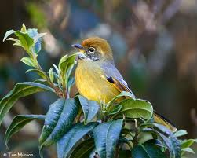
Hvala na pozornosti i suradnji.
Hotelijersko-turistička i ugostiteljska škola, Zadar
Sonja Perić, prof.

